Slide 1
Інтелектуальна гра
«Бліц, 60 секунд»
Чемпіонат коледжу ЗІЕІТ
зимові ігри

Slide 2
Вітаю ерудитів нашого коледжу
Наша гра для найрозумніших та найкмітливіших
Якщо ви готові, то представимо наше ЖУРІ
А тепер представимо наші команди та їх капітанів

Slide 3
1 ТУР
1 тур включає 6 запитань, на які команди мають по 1 хвилині.
Уважно слухайте запитання та слідкуйте за часом
Починаємо

Slide 4
Увага, ЗАПИТАННЯ 1
Цей день став важливим державним святом, тому що 6 грудня 1991 року Верховна Рада України ухвалила Закон про їх створення.
Створення чого започаткував даний закон ?

Slide 5
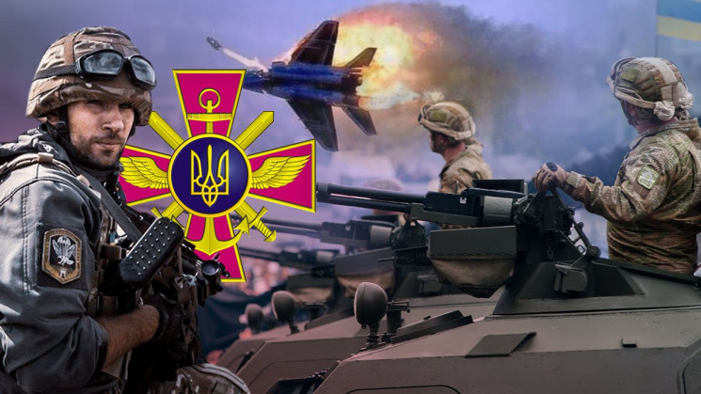
Відповідь:
ЗСУ, українське військо

Slide 6
Увага, ЗАПИТАННЯ 2
Вона сформувалася на о. Сицилія, охопила майже всю Італію та інші країни, але зараз поліцейські на острові Сицилія стверджують що давно подолали її. А молодь полюбляє грати в неї.
Що є ВОНА ?

Slide 7

Відповідь:
Мафія

Slide 8
Увага, ЗАПИТАННЯ 3
Завдяки закону, який винайшов Георг Сімон, можна поділити вольти на ампери. Та що ми отримаємо у результаті ?

Slide 9
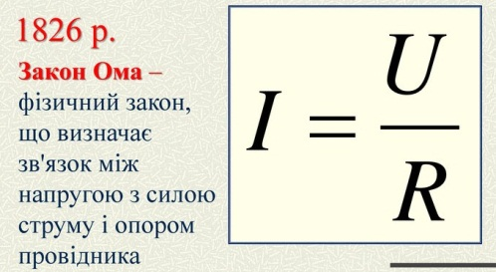
Відповідь:
Оми
Спротив провідника (Ом), відповідно до даної формули і закону Г. С. Ома, можна визначити поділивши напругу (Вольт) на силу струму (Ампер)

Slide 10
Увага, ЗАПИТАННЯ 4
Це вірус. Щомісяця їх з'являється орієнтовно 200-300 нових видів. Але він не передається повітряним шляхом.
Назвіть вид цього вірусу.

Slide 11

Відповідь:
Комп'ютерний вірус

Slide 12
Увага, ЗАПИТАННЯ 5
Пліній Старший якось сказав: «Х у вині, а здоров'я - у воді!".
Люди часто повторюють першу частину цієї фрази. Назвіть Х.

Slide 13
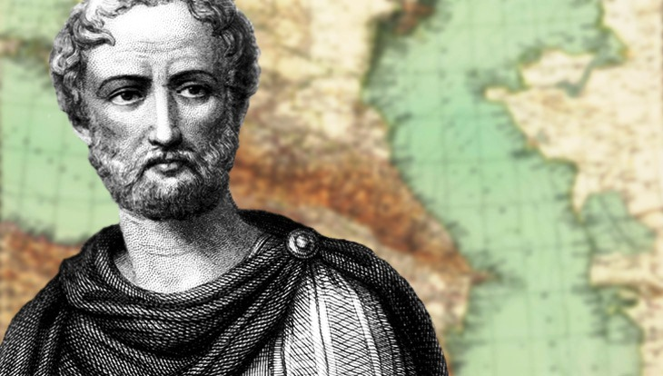
Відповідь:
Істина

Slide 14
Увага, ЗАПИТАННЯ 6
Хоча П. Пікассо був дуже працьовитим, він сам зізнався, що не може собі дозволити Х, бо Х коштує надто дорого. Що таке Х?

Slide 15
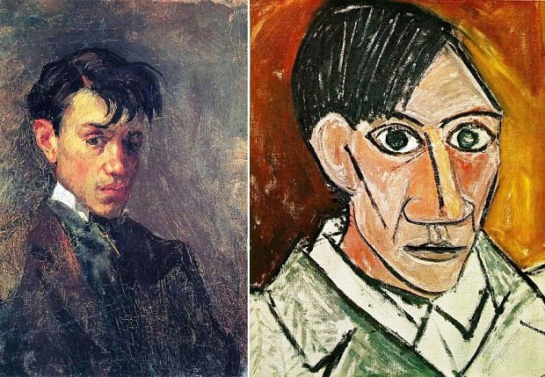
Відповідь:
Картини П. Пікассо

Slide 16
2 ТУР
2 тур включає 6 запитань, на які команди мають по 1 хвилині.
Уважно слухайте запитання та слідкуйте за часом
Починаємо

Slide 17
Увага, ЗАПИТАННЯ 7
Композитор Ріхард Вагнер робив це під час вистав, щоб глядачі не відволікали одне одного під час перегляду опери. За Вагнером це почали робити й інші, адже це значно економило гроші театру.
Що саме стало нормою для театру завдяки Вагнеру?

Slide 18
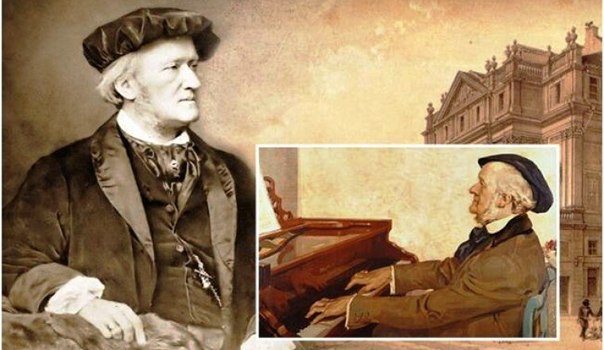
Відповідь:
Вимикати світло в глядацькому залі

Slide 19
Увага, ЗАПИТАННЯ 8
Одиницю українці позиціонують з Володимиром,
двійку із Ярославом,
а з ким українці можуть позиціонувати п’ятірку ?

Slide 20
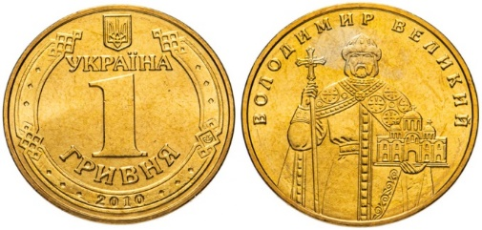
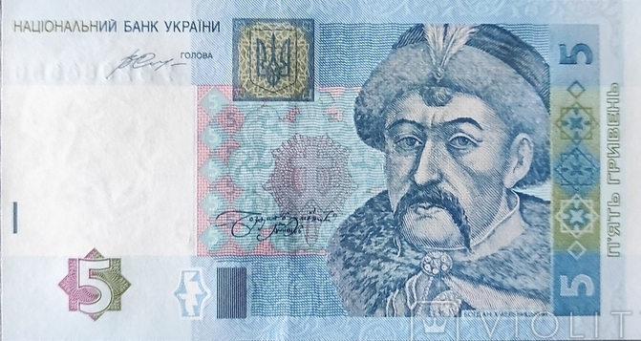
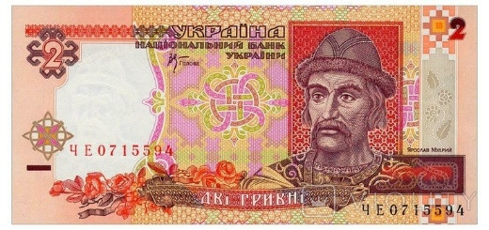
Відповідь:
Богдан
На купюрі номіналом в 1 грн. зображено Володимира Великого, на купюрі номіналом у 2 грн. зображено Ярослава Мудрого, а на купюрі номіналом у 5 грн. зображено Богдана Хмельницького.

Slide 21
Увага, ЗАПИТАННЯ 9
Журналіст запитав Агату Крісті, коли саме вона зрозуміла, що стала великою письменницею? Вона відповіла: "Тоді, коли до мене почали часто заходити вампіри". Покровителем вампірів вважається святий Матвій, бо й сам був таким до того, як став апостолом й за це його дуже недолюблювали люди.
Скажіть, яке слово замінене на слово "вампіри"?

Slide 22
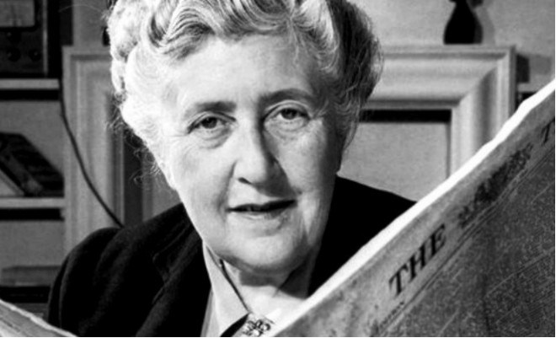
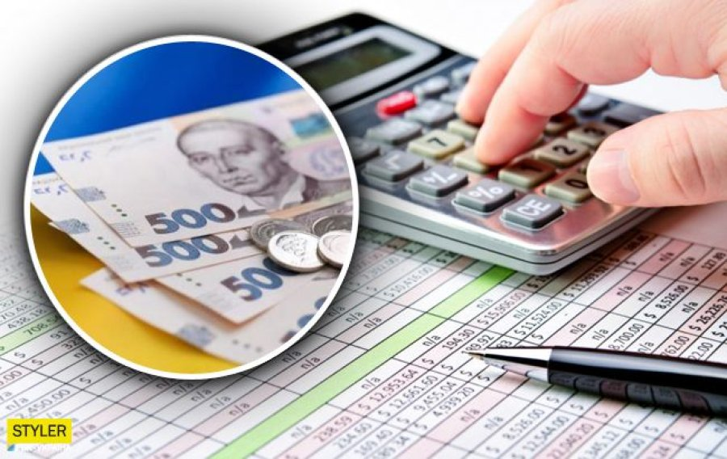
Відповідь:
податківці

Slide 23
Увага, ЗАПИТАННЯ 10
Гугл каже, що 92% запитів в Гугл до війни робилося із конкретною метою. З цією метою найчастіше в україномовному гуглі набирають: "будь ласка", "піца", "духмяний", "священник", "різьбяр".
То що є найчастішою причиною запитів в гуглі?

Slide 24

Відповідь:
правопис
користувачі намагаються дізнатися правильне написання даних слів

Slide 25
Увага, ЗАПИТАННЯ 11
Що потрібно зробити із числом 68, нічого не додаючи до нього, не віднімаючи, не розділяючи та не помножуючи, при тому
щоб воно збільшилося на 21 ?

Slide 26

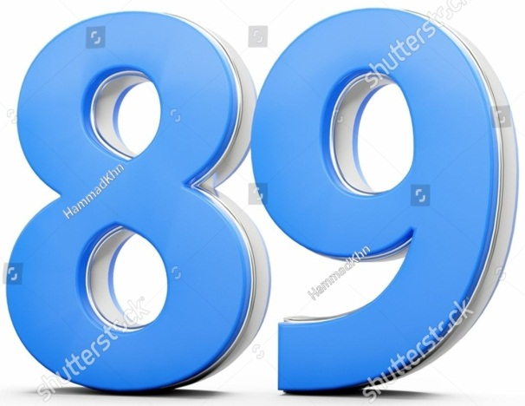
Відповідь:
Перегорнути

Slide 27
Увага, ЗАПИТАННЯ 12
Математик Піфагор, його учень Мілон, батько медицини Гіппократ, історик Плутарх, філософи Платон та Арістотель це давьогрецькі вчені, які прославили себе не тільки відкриттями та винаходами, але ще й перемогами в іграх, які проводилися на честь давньогрецького божества. Якого божества ?

Slide 28
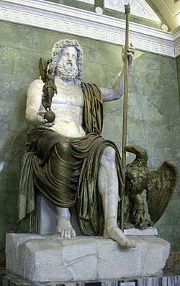
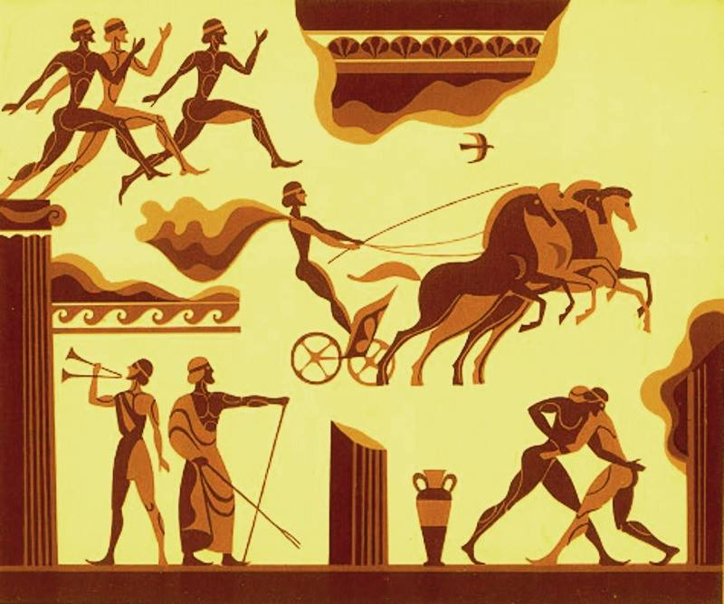

Відповідь:
Зевса, головного олімпійського божества

Slide 29
Вітаю із завершенням гри
Журі за результатами 2 турів визначить переможців
Вітаємо всіх учасників та переможців нашої ГРИ

